Slide 1
略谈英语阅读教学研究
2017.4.19
南京师范大学 刘学惠

Slide 2
内容要点
1.阅读教学研究的热点与趋势
2.适用于教学实践者的研究类型
3.阅读教学实践研究的选题与设计

Slide 3
1.阅读教学研究的当前背景与趋势

Slide 4
1.阅读教学研究的当前背景与趋势
核心素养、学科育人与全民阅读
相关国际评价及“阅读素养”概念
分级阅读与我国研制的“分级阅读标准”
阅读资源的开发与自主阅读的推进

Slide 5
中国学生发展核心素养框架

Slide 6
中国学生发展核心素养基本框架
文化基础 |  | 自主发展 |  | 社会参与
人文底蕴 | 科学精神 | 学会学习 | 健康生活 | 责任担当 | 实践创新
-人文积淀 | - 理性思维 | - 乐学善学 | - 珍爱生命 | - 社会责任 | - 劳动意识
-人文情怀 | - 批判质疑 | - 勤于反思 | - 健全人格 | - 国家认同 | - 问题解决
-审美情趣 | - 用于探究 | - 信息意识 | - 自我管理 | - 国际理解 | - 技术运用

Slide 7
育人为本
当前我国基础教育课程与教学改革正在发生新的重要转向，其核心关注是“培养什么样的人”；它超越了学科本位，走向育人本位（余文森.2016）。
这一趋势不仅反映了当今我国社会发展对公民素养培养的现实要求，也顺应了重新定义21世纪人才质量标准的国际趋势。

Slide 8
英语学科核心素养
， 四大核心素养相互渗透， 融合互动，协调发展，是所有学生应具有的、学以致用的基础性综合素养， 具有个人价值和社会价值，是英语课程的育人指引，也是学业质量的评价标准。

Slide 9
阅读作为培养核心素养的重要途径
全世界范围倡导阅读；我国已连续数年将“全民阅读”写入政府工作报告。外语阅读应成为阅读的重要部分。
阅读在英语学习中具有双重涵义和意义，即：“learning to read”和 “reading to learn”。 阅读既是需要学会的一种重要语言技能、一种生存工具；又是借以学习更广泛的社会文化及科学知识、提高人文素养的手段。

Slide 10
Learning can be achieved through reading. ...To whatever extend, it is true that reading is learning, it is also true that reading is thinking.
Listening（to lectures）is learning from a living teacher,while reaidng is learning from one who is not present to us except through what his writing.
How to read a book by M.J. Adler & C.Doren
英语阅读在发展学生核心素养方面具有极为重要的作用。

Slide 11
PISA学生基础能力国际测评项目
Programme for
International
Student
Assessment
该测评项目包含 阅读素养、数学素养、科学素养三个领域+解决问题的能力。

Slide 12
趋势之一： 阅读素养vs.阅读能力
阅读素养（Reading Literacy）作为学生核心素养之一，在各种国际学业质量评价中均受到重视。经济合作与发展组织（OECO）实施的国际学生学业评价项目——— PISA(Program for International Student Assessment)(国际学生评估项目）指明：阅读素养是学生为取得个人目标，形成个人知识和潜能及参与社会活动而理解、运用、反思和身心投入书面材料的能力。PISA 将其分为阅读理解表现和阅读习惯及策略两大部分进行测评。
国际阅读素养进展研究项目（PIRLS）将阅读素养定义为 “理解和运用社会所需要或个人认为有价值的书面语言形式的能力。年轻阅读者能够从各种文本中建构意义；他们通过阅读来学习、参与学校和日常生活中的阅读团体，享受阅读的快乐”（IEA，2013）在PIRLS中上述诸方面分别通过测试和问卷方式加以评价。

Slide 13
理解阅读素养不仅包含阅读能力，而且还包括阅读目的、阅读行为和阅读情感。
国际阅读评价（如PISA）将阅读的动机、行为和态度、阅读的习惯和策略等归入“阅读投入”（reading engagement）范畴。 其其指标有：阅读时间、阅读兴趣、阅读材料的多样性、阅读活动的多样性等。
我国学者将外语阅读素养理解为外语阅读能力加外语阅读品格，并提出其构成模式（王蔷、敖娜仁图雅，2015）。

Slide 14
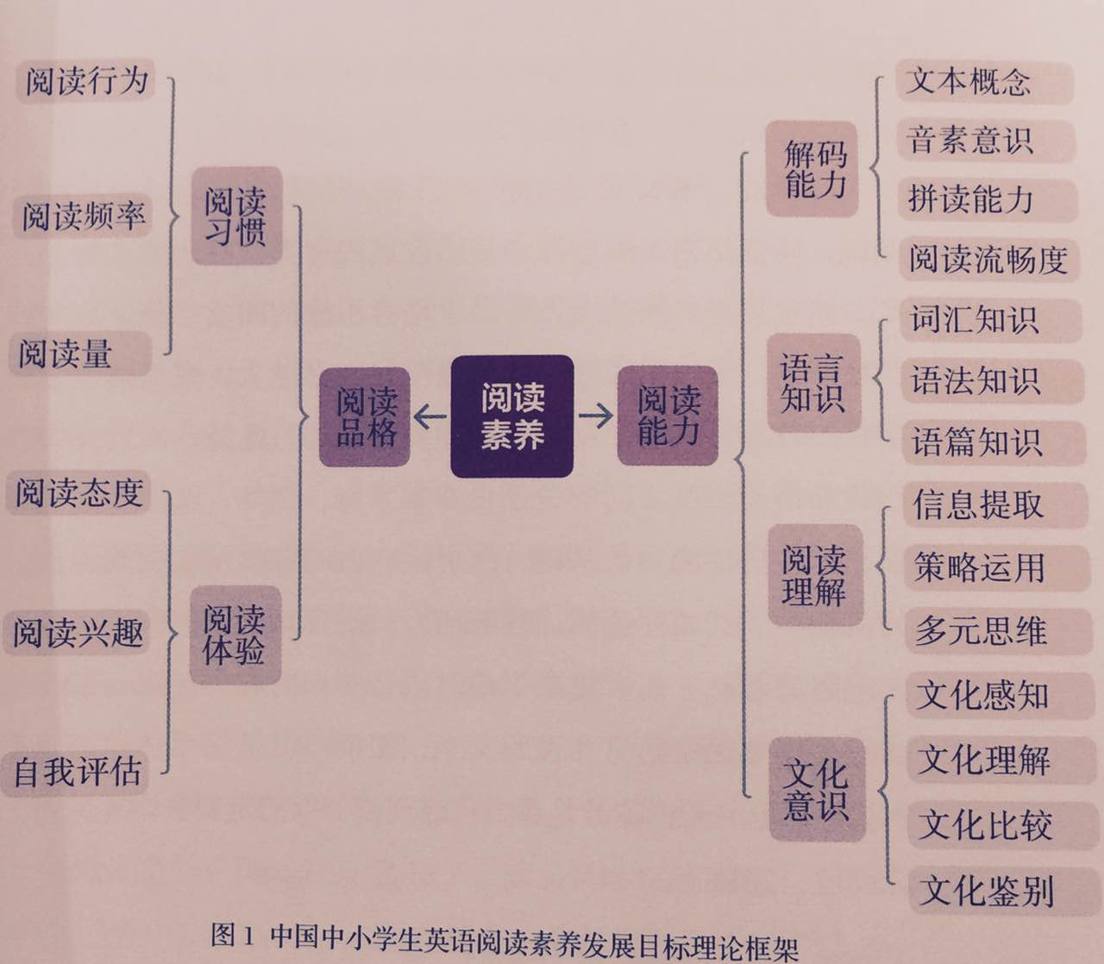
阅读素养
中国中小学英语阅读素养发展目标理论框架
王蔷2016

Slide 15
以培养阅读素养为阅读教学的目标
以阅读素养为目标的阅读教学将超越一般阅读理解力的培养，使阅读不仅仅停留在消极被动的文本字面理解，而强调 1.读者为了某种目的而阅读——不论是为个人需求还是为社会参与、不论是为学习还是为工作；2.强调对文字信息的主动理解、使用和反思，读者通过积极主动的思考和与文本的互动获取意义；3. 重视阅读过程的认知与情感体验。

Slide 16
趋势之二：分级阅读
分级阅读（leveled reading）是国际阅读教育的通行做法。如欧美国家常见的有：年级分级体系（Grade Level Equivalence)；指导性阅读分级体系（Developmental Reading Levels）；发展性评估分级体系（Developmental Reading Assessment Levels）和蓝思分级体系（Lexile Levels）
我国2011年开始研制英语阅读分级体系，于2016年完成并发布《中国中小学生英语阅读分级标准》。

Slide 18
英语分级阅读是指按不同年龄段少年儿童身心发展的特点和认知、思维水平，并根据语言学习规律选择阶梯式英语读物，对此推动和促进青少年阅读能力、阅读习惯以及品格与价值观的发展，使他们在体验阅读乐趣的过程中同时掌握阅读的方法。
《中国中小学生英语阅读分级标准》

Slide 20
阅读萌芽期 (Early Emergent Readers)： 该时期的阅读者大致处于可以阅读难度从A到D读物的阶段。这个时期的读者刚接触到印刷品的概念，知道从左向右阅读，了解字母和基础的拼读知识，可以处理两个音节的单词。
阅读早期 (Emergent Readers)：此时的阅读者大致处于可以阅读难度从E到F读物的阶段。这时读者已经可以识别多个高频词，可以阅读多种文体的读物。阅读的过程成为一个自然的过程，不需要指读。
阅读发展期 (Developing Readers)：该时期的阅读者大致处于可以阅读难度从G到M读物的阶段。读者可以看不同文体的文章，形成了个人的阅读偏好和习惯，可以理解和处理文章复杂的情节和结构。
独立阅读早期 (Early Independent Readers)：这时期的阅读者大致处于可以阅读难度从N到P读物的阶段。读者可以阅读所有文体的文章，甚至是一些不常见的文体，可以自动在大脑中处理不认识的词，可以阅读复杂的句子和处理复杂的文章结构。所有这些阅读的过程都是下意识自动完成的。
独立阅读发展期 (Developing Independent Readers)：该时期的阅读者大致处于可以阅读难度从Q到S读物的阶段。读者可阅读主题更复杂的读物，可阅读几乎没有图片的纯文本读物，在阅读中可以处理偶尔出现的、母语之外的词汇和语言。
独立阅读期 (Independent Readers)：此时阅读者大致处于可以阅读难度从T到Z读物的阶段。读者可独立阅读非常长的读物，领悟读物中的批判性含义，并可以理解高难度词汇。

Slide 21
学习英语阅读的渐进过程
学会英语阅读是一个渐进的过程：初始阶段学习对英语字词的拼读与认读（自然拼读）；从单个语句的朗读、连续句子的朗读，形成阅读流程性（oral reading fluency /ORF），再学会连贯语篇的默读；从阅读简短语篇逐步学会阅读较长和语言更丰富的语篇。

Slide 22
《中国中小学生英语阅读分级标准》
一、学生阅读素养分级：
《标准》对中小学上阅读素养发展的分级是：三阶和九段，即：
第一台阶（起步）：起步一段、起步二段、起步三段
第二台阶（进阶）：进阶一段、进阶二段、进阶三段
第三台阶（精进）：精进一段、精进二段、精进三段
二、读物分级
《标准》根据语言及内容特点，将中小学生的英语读物分为20级别。

Slide 23
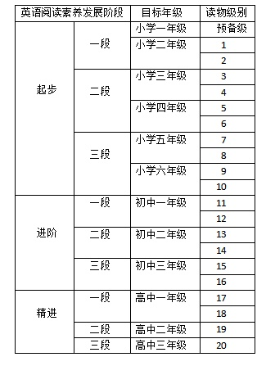
阅读素养发展阶段与学校年级与读物级别的对应

Slide 24
《标准》中各级别描述的构成要件：
1. 读者能力概况
2. 读者阅读素养发展目标
3. 相应读物的特征描述

Slide 25
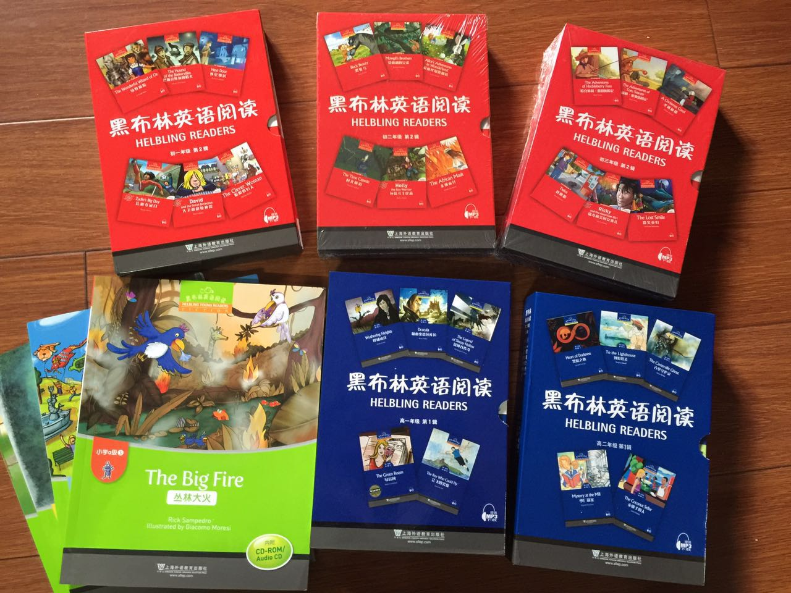
趋势之三：阅读资源的开发和自主阅读的推进

Slide 26
关于“自主阅读”
1）自主阅读是“不依赖教师”的阅读。这意味着学生要对阅读做出自主决策——决定是否要读、读什么、读多少、以何种方式读等等；还要学会自我管理和自我评价——阅读进度如何、读懂多少、学到什么。
2）自主阅读是“不基于统一教材”的阅读。 英语课本所提供的阅读量有限，阅读输入的品质和数量都存在问题，依赖课本无法真正培养学生英语阅读的兴趣和能力（王蔷 2015）。在课本之外，学生可接触内容更丰富、篇幅和体裁更多样化、语言难度更合适个人的读物，这有利于提高学生阅读兴趣和增加阅读投入，有利于发展阅读素养。
3）自主阅读是一种个性化的阅读 即学生按自己的方式进行阅读，而不是按程式化的课堂活动进行阅读。学生根据个人兴趣进行的个性化阅读通常是持续性的，是一种进入高度投入状态的阅读。
（刘学惠 ，以核心素养为导向，推进英语自主阅读，《江苏教育》2016.9）

Slide 27
综上所述，英语自主阅读是学生出于个人兴趣与真实需求而进行的、不以考试做题为目的、不依赖教师和课本的阅读，以持续的默读为主要形态；重在理解英文文本的内容，获取信息，更有建构意义、享受乐趣和提升思维品质；同时也处理语言问题和附带学习语言知识和技能。
（刘学惠 2016）

Slide 28
推进英语自主阅读的举措
1. 确立发展阅读素养作为教学目标
2. 提供丰富的英语分级读物资源
3. 倡导合作型的英语自主阅读方式
4. 指导学生英语自主阅读的行为与方法
（刘学惠 《2016）

Slide 29
2. 适用于教学实践者的研究类型

Slide 30
教师研究——教学实践者的研究 （广义行动研究）
研究的主体是教师们自己
研究目的是改进教学实践
选题来自实践问题或困惑
立足学校、基于特定情境
应以事实/证据（data）为基础
常以团队、合作的方式进行

Slide 31
“行动研究”、“课堂研究”、“教师研究”相互联系但有所区分。“课堂研究”强调的是在课堂中开展研究（尤其是对课堂的描述）。“教师研究”则强调的是由教师来开展研究。“行动研究”强调的是采取行动步骤和促进变化，它可以用于改变课堂，也可用于改变其他实践情境。
（ Nunan 2009）

Slide 32
就研究的目的及过程而言
干预性—— 实验研究 / 行动研究（狭义）
提出假设和施以一定的实验条件；或针对问题采取一定的行动对策，并对无关的因素加以一定的控制，以期产生直接和可观察到的效果或变化；研究者寻求证明因果关系，因此研究须提供实验/行动有效性的证据。此类研究也叫“行动研究”（狭义行动研究）
非干预 性——描述研究/调查研究
这类研究不施加实验干预或行动策略，而是寻求了解、发现和描述既有的事实，或寻找不同变量之间既有的相关。这类研究可包括课堂研究（课堂过程描写）、问卷调查研究以及个案调查研究等。

Slide 33
就所使用的数据性质而言，
定量研究
用数字表达的研究信息 eg. 考试分数、用问卷/量表测得的学习动机强度
- 描述统计：均值、标准差、频次、百分比
- 推断统计：差异显著性、相关显著性
定性研究
用言语表达的研究信息 eg. 访谈、日记、观察、 笔记等
- 主题、特征的概括；
- 现象的描述与解释
- 会话/文本的分析

Slide 34
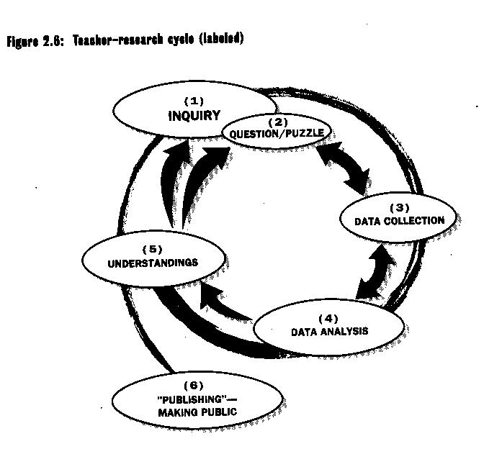
Teacher research cycle (Freeman, 1998)

Slide 35
Freeman’s Teacher-research cycle
1.Inquiry (exploratory state of mind )
2. Question (specify the inquiry into researchable form)
3. Data collection (collect information to answer the research question)
4. Data analysis (analyze the information and get the result)
5. Understandings (get insight/ change beliefs)
6. Making public (share the findings with colleagues)
1’. Inquiry again

Slide 36
3. 阅读教学实践研究的选题与设计

Slide 37
1. 选题——领域
阅读者
- 年龄/学段（心理、生理发展水平）
- 情感态度（eg.阅读兴趣、阅读动机、情感体验）
- 习惯行为（eg.阅读时间、阅读频率、阅读方式）
- 认知过程（eg.阅读策略、阅读障碍、自我调控）
阅读材料
- 读物难度（总字数、形符比、生词率；平均句长；话题熟悉度）
- 媒介模式（eg. 纸质vs.电子；线上vs线下；带插图/点读/注释读物)
阅读活动
- 活动模式（eg.课堂教学vs 自主阅读；小组阅读vs个体阅读)
- 阅读方式(eg.朗读vs默读；读后有任务vs读后无任务；读后做题vs读后展示)
阅读评价
- 评价内容（eg.阅读能力(主旨、细节、推断....); 阅读品格（习惯，体验...) )
- 评价主体（自评、互评、教师评价、综合评价）
- 评价手段（测试、问卷、日志/读书笔记、阅读记录卡、读者成长档案袋)

Slide 38
阅读环境：学校阅读风气；在家vs在校、阅览室vs 教室、图书角
教师因素：教师阅读品格与示范；教师指导与反馈
更多领域.....

Slide 39
1. 选题——依据
依据实践需要（针对具体问题）
依据现有研究（熟悉文献/背景）
依据相关理论
依据可行条件
（涉及开题报告中的“问题提出、研究背景、研究意义”、“理论依据”）

Slide 40
2. 研究设计
研究目标（研究问题）
研究对象（研究参加者）
行动方案（方法与步骤）
数据收集（数据收集方法与手段）

Slide 41
确立研究目标的关键是提出研究问题 - 有意义有价值 - 可实践操作 - 可依据证据回答

Slide 42
行动方案是实现研究目标的关键
就阅读而言，行动方案涉及：
参与者规模
阅读材料资源
阅读活动方式（eg.
阅读时间与频率
反馈与评价机制

Slide 43
数据收集是证实和展示研究成效的关键
数据收集的方式:
定量数据收集手段 eg.阅读能力测试；阅读态度行为问卷；
定性数据收集手段 eg.阅读素养问卷、日志/阅读笔记、阅读记载卡、读者成长档案袋 、 教师研究日志....
数据收集的时间节点：
起点-终点数据收集 eg. 研究起点和终点的阅读能力测试.....
过程性数据收集
（阅读研究、阅读课题申报案例）

Slide 44
Thank you！

